Slide 1
Distribuições de Probabilidade nas temperaturas máximas em Brasília–DF
Guilherme Rocha Duarte

Slide 2
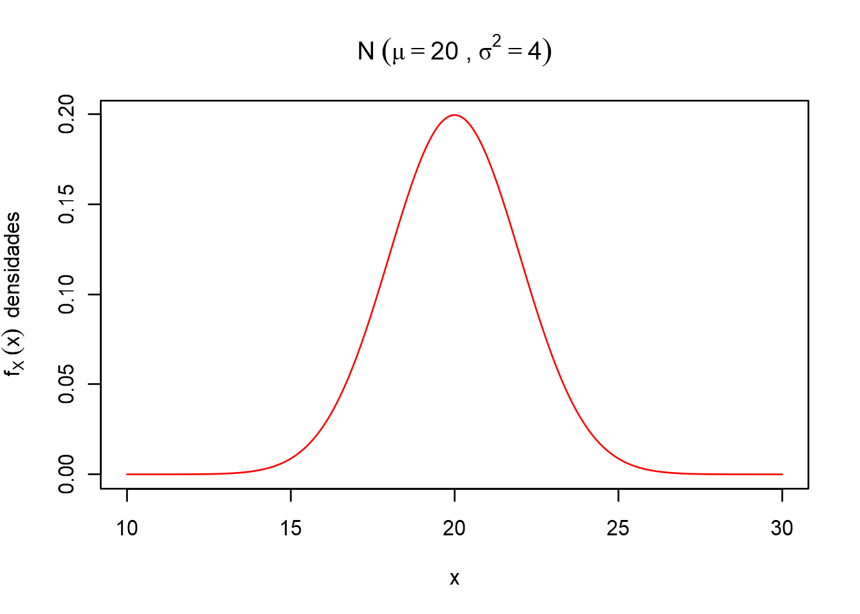
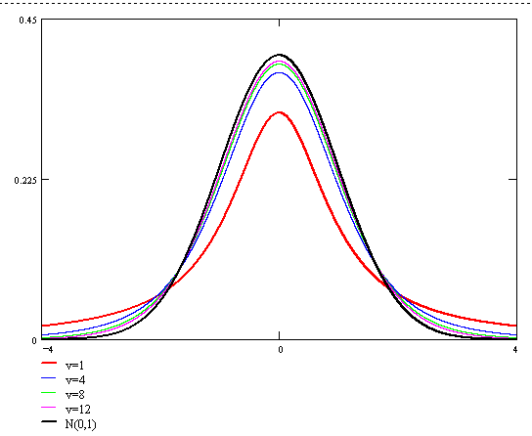
Para Recordar:
Normal
T de Student

Slide 3
Testes de Aderência
Cramer
Kolmogorov-Smirnov
Qui-Quadrado
Shapiro
Lilliefors
Anderson
T
Normal
*5% de significância

Slide 4
Função | Aderência para Cramer
 | J | F | M | A | M | J | J | A | S | O | N | D
Normal | n | n | n | n | n | n | * | * | * | * | n | *
T | n | n | n | n | n | n | n | n | n | n | n | n
Função | Aderência para Qui-Quadrado
 | J | F | M | A | M | J | J | A | S | O | N | D
Normal | * | n | n | n | n | n | * | * | * | * | * | *
T | * | n | n | n | n | n | n | n | * | n | n | *
Função | Aderência para Kolmogorov
 | J | F | M | A | M | J | J | A | S | O | N | D
Normal | n | n | n | n | n | n | n | n | n | * | n | n
T | n | n | n | n | n | n | n | n | n | * | n | n
T “aderiu” apenas 4 vezes, já a normal, 13

Slide 5
Função | Aderência para Shapiro
 | J | F | M | A | M | J | J | A | S | O | N | D
Normal | n | n | n | n | n | n | n | n | n | n | n | n
Função | Aderência para Anderson
 | J | F | M | A | M | J | J | A | S | O | N | D
Normal | n | n | n | n | n | n | n | n | n | n | n | n
Função | Aderência para Lilliefors
 | J | F | M | A | M | J | J | A | S | O | N | D
Normal | n | n | n | n | n | n | n | n | n | n | n | n
Fornecia a estatística calculada e o valor crítico
Nenhum dos três testes foi significativo, porém Lilliefors foi o “menos pior” com o p-value chegando até 0.002

Slide 6

Resultados
Apesar de nenhuma distribuição se modelar bem aos dados, a Normal apresentou um desempenho ligeiramente melhor;
Outubro foi o único mês significativo em pelo menos 50% dos testes.

Slide 7
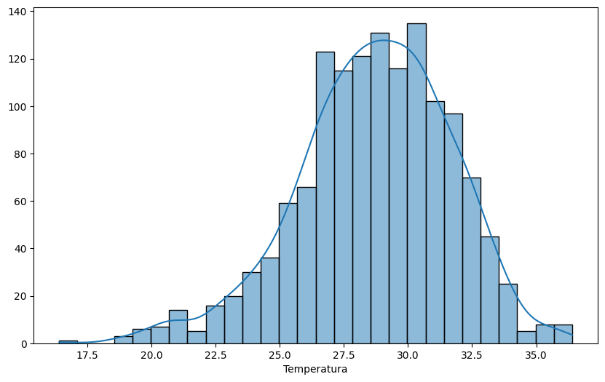
Função Geradora de Momentos (Outubro)
1°
Média
2°
Variância
3°
Curtose
4°
Simetria
28,69° C
8,97° C
0,41
Leptocúrtica
(caudas um pouco mais pesadas do que uma distribuição normal)
−0,45
Leve assimetria à esquerda
Apesar da alta média, alguns dias com temperaturas mais baixas, puxam a cauda para a esquerda

Slide 8

Conclusão
Apesar da distribuição Normal ser mais adequada do que a T de Student, não pode ser considerada uma boa distribuição para esse estudo por sua baixa aderência nos testes feitos.

